Slide 1

נציבת קבילות לחוק ביטוח בריאות ממלכתי דוח מספר 10 לשנים 2013-2014
נציבת קבילות לחוק ביטוח בריאות ממלכתי
ד"ר אסתר בן חיים, עו"ד
דוח מס' 10
לשנים 2013-2014

Slide 2
נציבת קבילות לחוק ביטוח בריאות ממלכתי דוח מספר 10 לשנים 2013-2014
דוח מס' 10
לשנים 2013-2014
רקע כללי

Slide 3

רקע כללי
סמכות נציבת הקבילות לחוק ביטוח בריאות ממלכתי מעוגנת בסעיפים 43 - 46 לחוק ביטוח בריאות ממלכתי, התשנ"ד – 1994.
לנציבת הקבילות הוענקו סמכויות בירור בדומה לנציב תלונות הציבור לחוק מבקר המדינה.
החליטה הנציבה כי תלונה של מבוטח שעניינה אי מתן שירותי בריאות היא מוצדקת וקופת החולים לא פעלה על פי החלטת הנציבה בתוך 21 ימים מיום מתן ההחלטה, יהיה מבוטח הקופה רשאי לפנות למנכ"ל משרד הבריאות או למי שהסמיכו לכך (באמצעות נציבות הקבילות), בבקשה לאכוף את החלטת הנציבה.

Slide 4
הנציבות בפסיקה
"הוראות החוק השונות המעגנות את מוסד נציבות קבילות הציבור במשרד הבריאות ותוחמות את היקף הסמכויות המוקנות לנציב מלמדות על המעמד שביקש המחוקק להעניק לו במסגרת סכסוכים המתגלעים במערכת היחסים שבין המבוטח, קופת החולים ומשרד הבריאות. עמדת המחוקק היא כי הנציב הוא הגורם המוסמך לפרש את החוק, להורות על אופן יישומו ולהכריע לשם כך בסוגיות משפטיות ורפואיות (ר' הוראות פרק ט' לחוק ביטוח בריאות ממלכתי וכן סעיפים 41-45 לחוק מבקר המדינה [נוסח משולב], התשי"ח-1958)"
כב' השופטת נטע רות בעב 10281/06 אפרת עומסי נ' שירותי בריאות כללית

Slide 5
תחומי פעילות נציבות הקבילות
1. בירור קבילות - תלונות כנגד קופות החולים או נותני שירותים מטעמן
2. בקשות למידע
3. השגות - בקשות להקדמת מעבר בין קופה לקופה או ביטול הרישום למעבר שלא על פי המועד הקבוע בחוק
4. בקשות למימון והחזרים כספיים – במסגרת הועדה הבין משרדית לפי סעיף 3 א' לחוק

Slide 6
נציבת קבילות לחוק ביטוח בריאות ממלכתי דוח מספר 10 לשנים 2013-2014
דוח מס' 10
לשנים 2013-2014
נתונים מספריים

Slide 7
סיכום הפניות שבטיפול נציבות הקבילות לשנים 2011-2014
 | 2011 | 2012 | 2013 | 2014
קבילות | 5,542 | 6,382 | 5,988 | 7,481
בקשות למידע | 509 | 461 | 252 | 206
בקשות לוועדה | 156 | 193 | 222 | 195
השגות | 3,199 | 3,914 | 3,944 | 4,191
סה"כ | 9,406 | 10,950 | 10,406 | 12,073

Slide 8
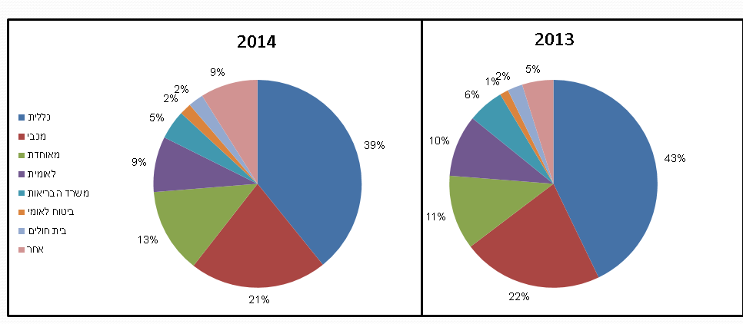
התפלגות הקבילות שנפתחו לפי מוסד שנגדו הוגשו

Slide 9
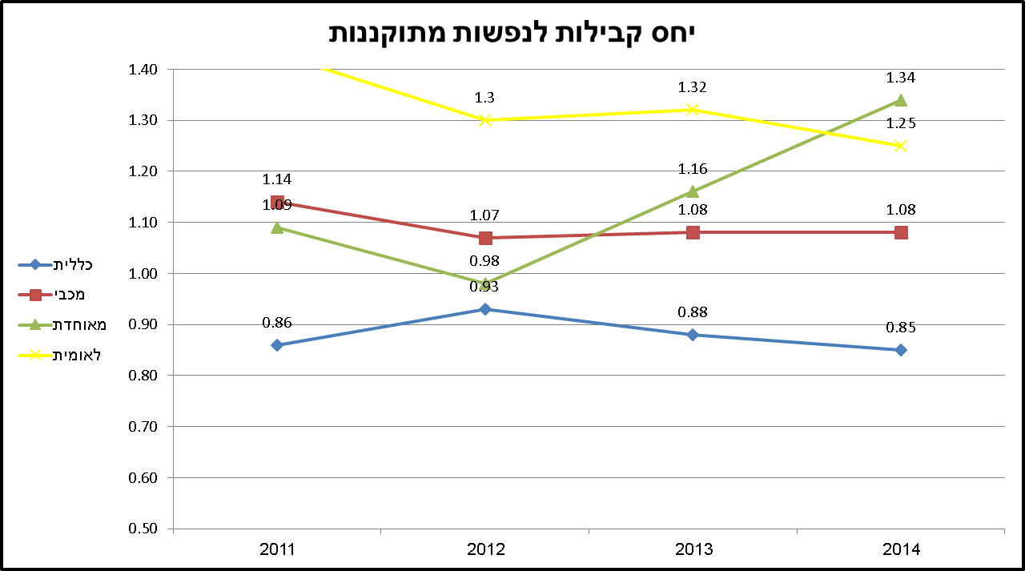
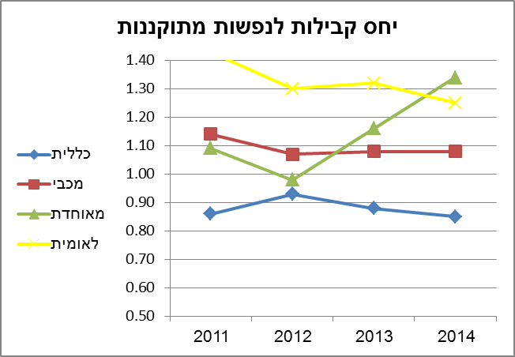

Slide 10
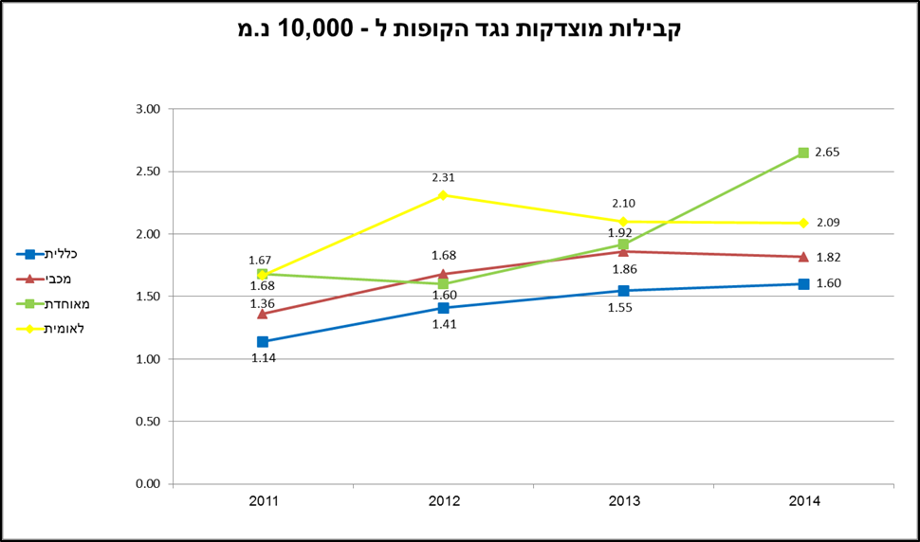

Slide 11
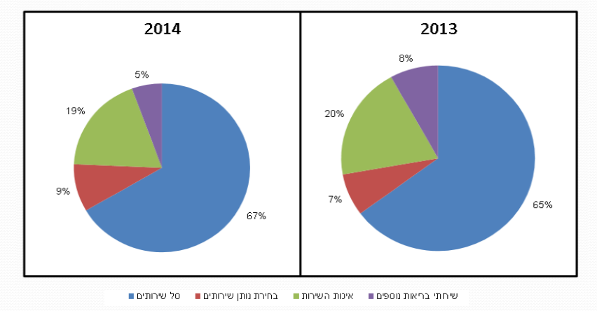
התפלגות הקבילות והבקשות שנפתחו לפי נושא הקבילה

Slide 12
נציבת קבילות לחוק ביטוח בריאות ממלכתי דוח מספר 10 לשנים 2013-2014
דוח מס' 10
לשנים 2013-2014
נושאים מרכזיים של הקבילות הנדונים בדוח

Slide 13

סל השירותים (התוספת השנייה)

Slide 14
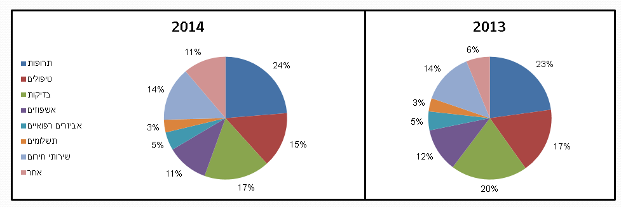
פירוט התפלגות הקבילות שנפתחו
בנושא סל השירותים

Slide 15

תרופות

Slide 16
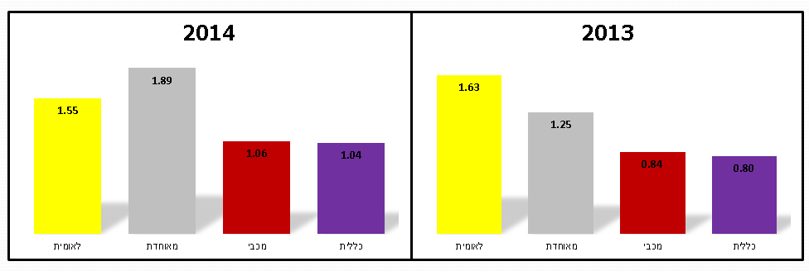
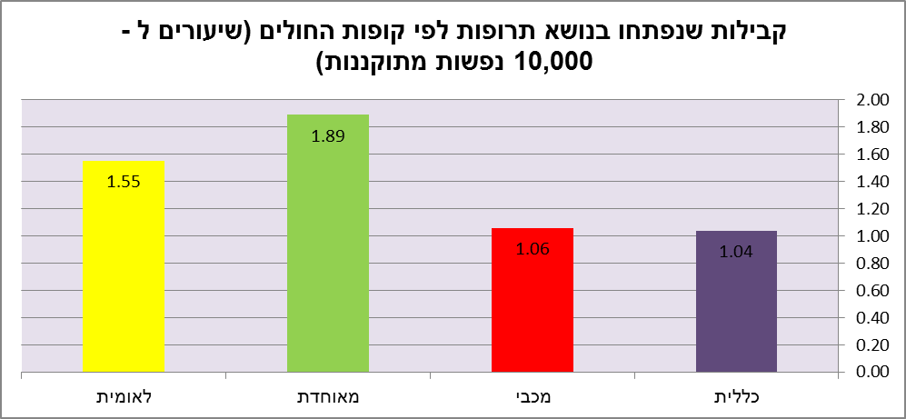
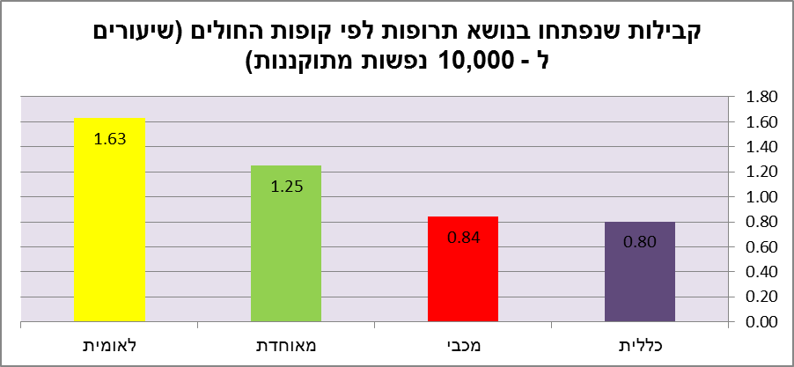
קבילות שנפתחו בנושא תרופות לפי קופות חולים *
2014
2013
*מחושב ל-10,000 נפשות מתוקננות

Slide 17
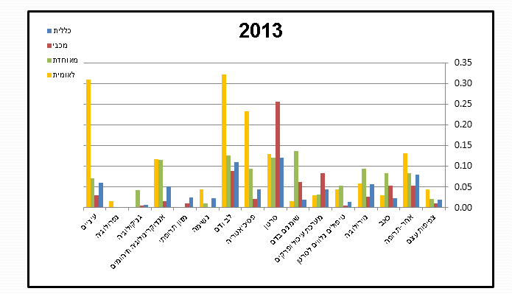
התפלגות הקבילות שהתקבלו בנושא תרופות*
*מחושב ל-10,000 נפשות מתוקננות

Slide 18
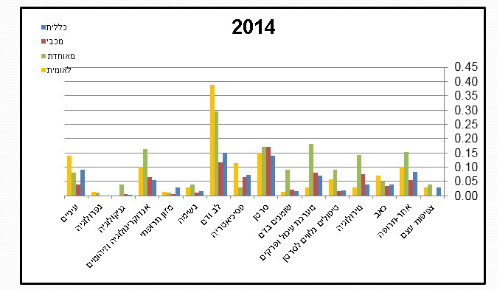
התפלגות הקבילות שהתקבלו בנושא תרופות*
*מחושב ל-10,000 נפשות מתוקננות

Slide 19
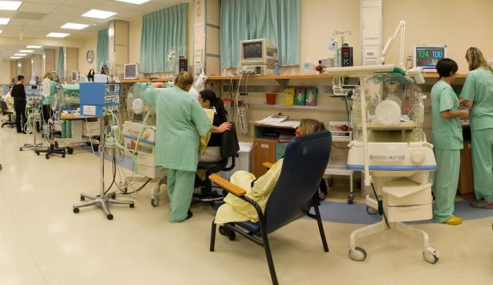
טיפולים ובדיקות

Slide 20
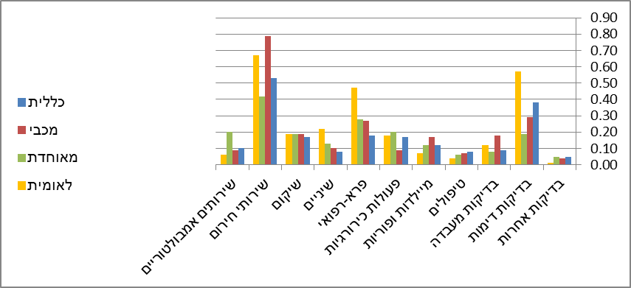
התפלגות קבילות בתחום טיפולים ובדיקות
2013

Slide 21
התפלגות קבילות בתחום טיפולים ובדיקות
2014

Slide 22
שירותים הניתנים ע"י משרד הבריאות
(התוספת השלישית)

Slide 23
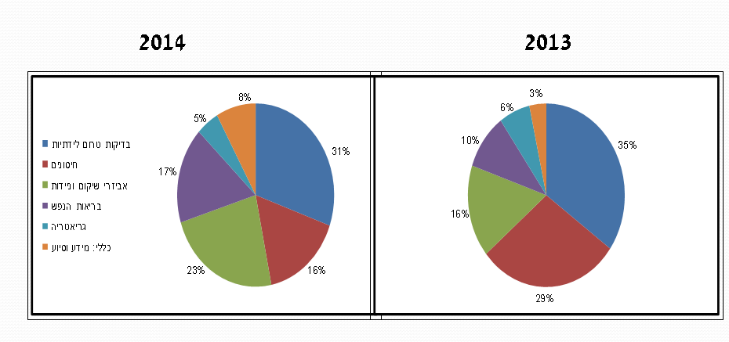
התפלגות התלונות בנושא התוספת השלישית

Slide 24

בחירת נותן שירותים
(פרסום הסדרי הבחירה ואופן יישומם)

Slide 25
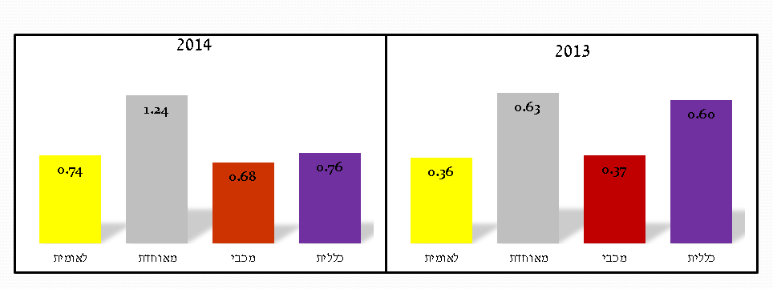
פירוט התפלגות הקבילות שנפתחו בשנת 2014-2013 בנושא בחירת נותן שירותים*
*מחושב ל-10,000 נפשות מתוקננות

Slide 26
נציבת קבילות לחוק ביטוח בריאות ממלכתי דוח מספר 10 לשנים 2013-2014
דוח מס' 10
לשנים 2013-2014
מגמות העולות מהדוח

Slide 27
מגמות העולות מן הדוח
שחיקה במערכת הבריאות המתבטאת בין היתר בהתקשחות הקופות בנושא שירותי חירום, בדיקות דימות וטיפול תרופתי לחולים אונקולוגיים
תלונות על התנהלות לקויה של הקופות הנלווית לקבילות שעניינן סירוב מתן טיפולים/בדיקות

Slide 28
נציבת קבילות לחוק ביטוח בריאות ממלכתי דוח מספר 10 לשנים 2013-2014
דוח מס' 10
לשנים 2013-2014
משימות ואתגרים לנציבות

Slide 29

משימות ואתגרים
מינוף ממצאי הפניות לנציבות ככלי להבאת המטופל למרכז השיח הרגולטורי
הבאת מימדיה ועומקה של השחיקה במערכת הבריאות הציבורית לידיעת הגורמים הרלבנטיים
מיקוד העבודה המקצועית בנציבות בהתאם להוראות חוק ביטוח בריאות ממלכתי בכפוף לשינויים המבניים
והרגולטוריים

Slide 30
נציבת קבילות לחוק ביטוח בריאות ממלכתי דוח מספר 10 לשנים 2013-2014
דוח מס' 10
לשנים 2013-2014
תודות

Slide 31

נציבת קבילות לחוק ביטוח בריאות ממלכתי דוח מספר 10 לשנים 2013-2014
תודה!
תודה לכל עובדי צוות הנציבות
תודה מיוחדת לצוות הכנת הדוח : עו"ד שמעון רייפר, עו"ד חגית אפרתי, עו"ד תרצה פוקס, גב' אורלי מסוסני ומר בועז אלשטיין

